Slide 1
ГИМНАСТИКА

Slide 2
ГИМНАСТИКА
СПОРТИВНАЯ
ГИМНАСТИКА
ХУДОЖЕСТВЕННАЯ
ГИМНАСТИКА

Slide 3
СПОРТИВНАЯ
ГИМНАСТИКА
вольные упражнения
опорный прыжок
соревнования на гимнастических снарядах
женщины:
мужчины:
на брусьях разной высоты;
на бревне
на коне;
на кольцах;
на параллельных брусьях;
на перекладине

Slide 4
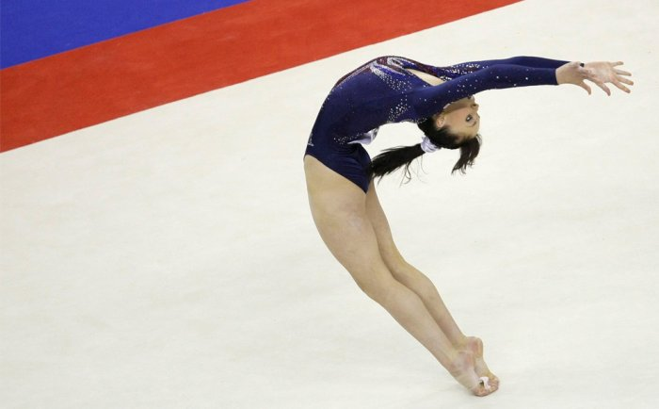
Вольные упражнения

Slide 5
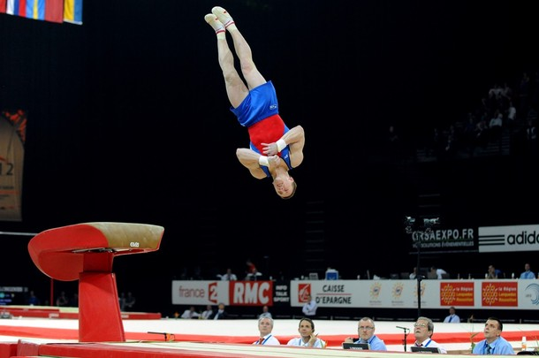
Опорный прыжок

Slide 6
Упражнения на разновысоких брусьях

Slide 7
Упражнения на бревне

Slide 8
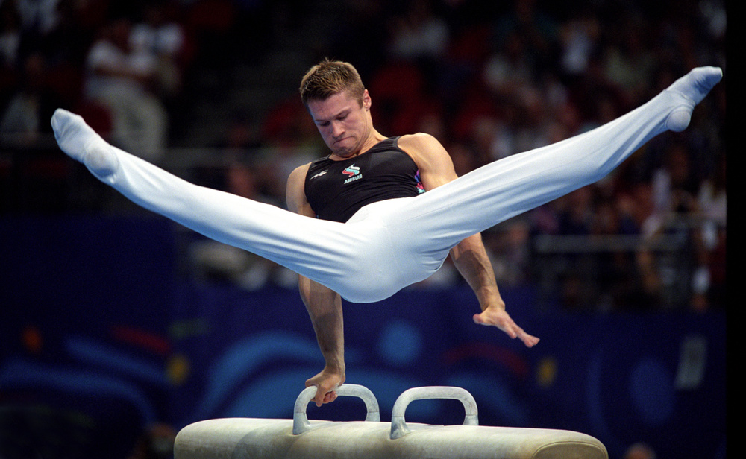
Упражнения на коне

Slide 9
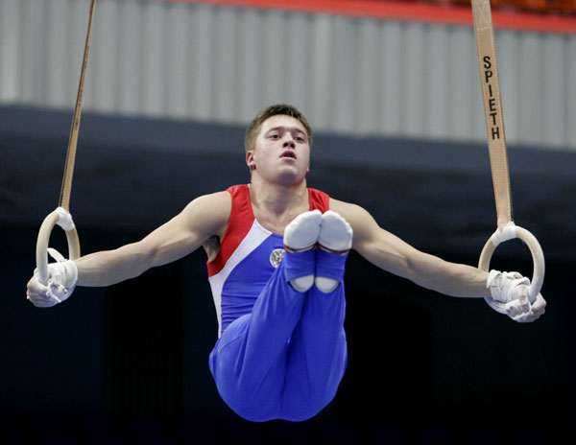
Упражнения на кольцах

Slide 10
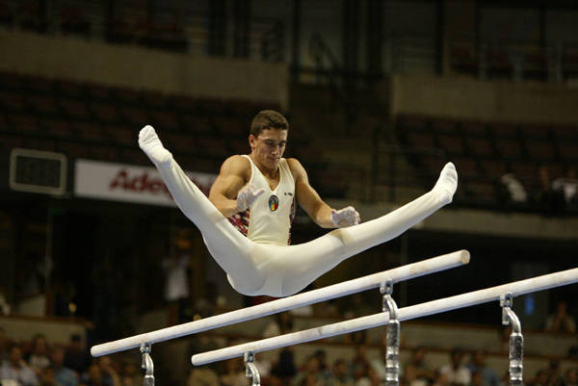
Упражнения на параллельных брусьях

Slide 11
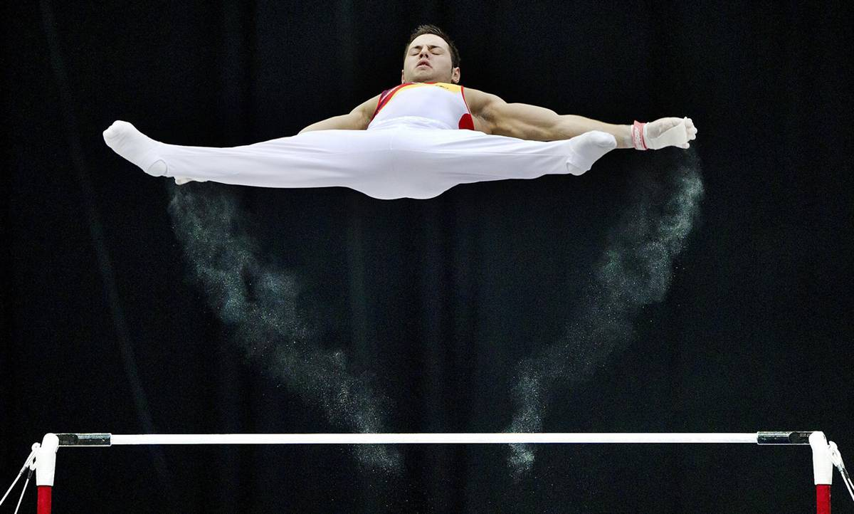
Упражнения на перекладине

Slide 12
ХУДОЖЕСТВЕННАЯ
ГИМНАСТИКА
Упражнения с лентой
Упражнения с обручем
Упражнения с булавами
Упражнения с мячом
Упражнения со скакалкой

Slide 13
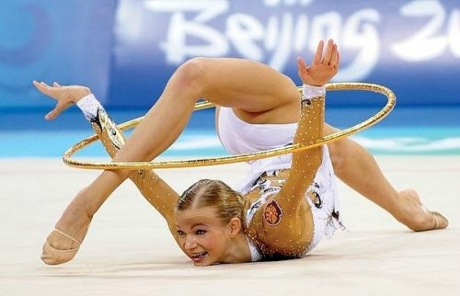
Упражнения с обручем

Slide 14
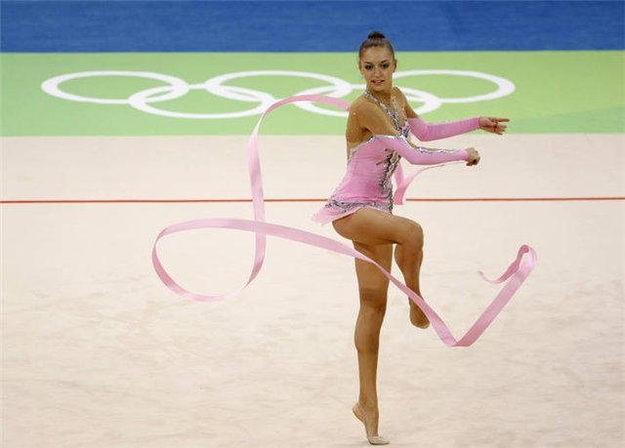
Упражнения с лентой

Slide 15
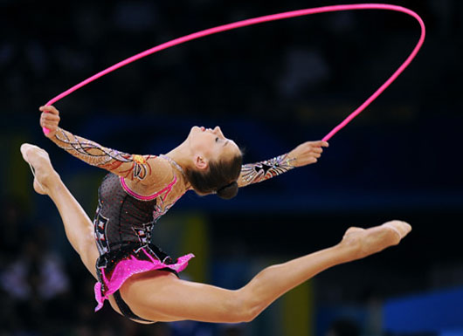
Упражнения со скакалкой

Slide 16
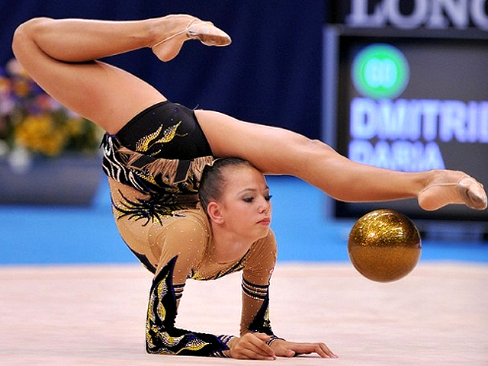
Упражнения с мячом

Slide 17
Упражнения с булавами

Slide 18
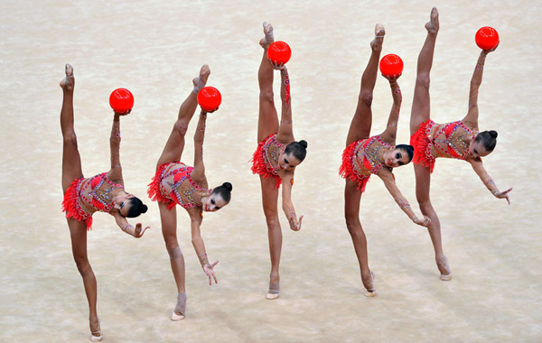
Командные соревнования

